Slide 1
ロータリー学友委員会
2020-21年度 委員長 丸尾 照二

Slide 2
ロータリー学友委員会について

Slide 3
次年度学友委員会
委員長 丸尾 照二（大阪御堂筋本町RC）
副委員長 瓦谷 勝（大阪西南RC）
副委員長 磯田 郁子（大阪東淀ちゃやまちRC）
副委員長 斎藤 清貴（大阪ユニバーサルシティRC）
委員 坂田 淳一（枚方RC）
委員 三好 えり子（大阪そねざきRC）
委員 岸上 和典（千里メイプルRC）

Slide 4
ロータリーの「学友」、「学友会」とは？

Slide 5
ロータリーの学友とは
以下のプログラムに参加経験のある方は、ロータリーの学友です。
インターアクト
ローターアクト
ロータリー青少年交換、新世代交換
ロータリー青少年指導者養成プログラム（RYLA）
ロータリー平和フェローシップ
国際親善奨学金、大学教員のための補助金
研究グループ交換（GSE） （メンバーとリーダー）
ロータリー奨学金（グローバル補助金または地区補助金）
職業研修チーム（VTT) （メンバーとリーダー）
米山奨学金 ・ロータリーボランティア

Slide 6
「学友会」とは
「学友会」の目的とは？
国際ロータリーでは （My Rotaryより抜粋）
ロータリー学友の絆をはぐくみ、維持していくこと
学友同志、また、学友とロータリアンとのネットワークを築くこと
奉仕活動に参加する機会を学友に提供すること
ロータリークラブ（Eクラブを含む）やローターアクトに学友を迎え入れることでロータリーの会員増強を助長すること
2660地区では （設立時ガバナー文書より抜粋）
実施継続してきた奨学活動、青少年活動を通して得た多くの青年との関わりを整理し、彼等を有機的に結び付け、更なる活動・研修の機会を提供すること
ネットワークの構築と整備を進めることで、彼等の自己研鑽及び自己実現の機会を大きく広げること
地区に於いて地区ロータリー学友会という知識・能力・ネットワークの集合体を支援し、その充実と共存共栄をはかることにより、強力なサポート組織を携えること

Slide 7
国際ロータリー第2660地区 ロータリー学友会の活動について

Slide 8
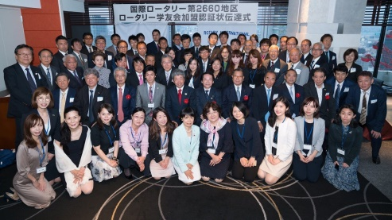
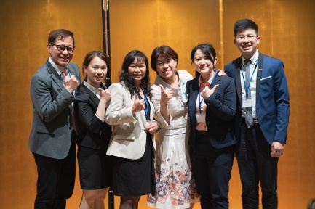
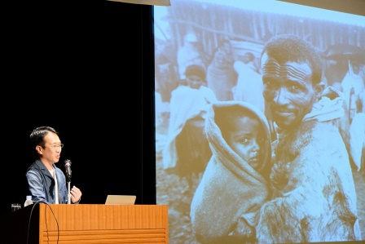
活動状況
2016-17年度 RI第2660地区ロータリー学友会 設置 ・ RI認証
2017年3月27日 チャーターメンバー RIに申請し認証
2017年5月13日 学友・ロータリアン 認証伝達式を開催
チームRYLA・財団・米山・ROTEX・RACから役員を選出
2017-18年度 RI第2660地区ロータリー学友会 始動 （会員70名）
2017年5月13日 学友会総会を開催 ＠ヴィアーレ大阪
2018-19年度 RI第2660地区ロータリー学友会 拡大 （会員約200名）
2018/11/18 ロータリー学友会総会を開催
2018/5/19 ロータリー学友会総会を開催

Slide 9
2020-21年度 秋の総会
2020年
11月1日（日）
開催予定

